Slide 1
Влияние развития реального сектора на уровень занятости в регионах РФ
15.24Д-Э01/22б Корень Илья Максимович, Смирнов Игорь Дмитриевич
Научный руководитель: Зарова Елена Викторовна, Кафедра статистики, Профессор, д.н., уч. звание "профессор"

Slide 2
Научная гипотеза, актуальность, цели и задачи
Научная гипотеза:
Мы предполагаем, что показатели реального сектора экономики РФ влияют на уровень занятости регионов. В качестве влияющих факторов мы выделили Индекс промышленного производства, Долю инвестиций в основной капитал к ВРП, грузоёмкость ВРП, доля обрабатывающих производств и производительность труда.
Актуальность исследования:
Исследование влияния развития реального сектора на уровень занятости в регионах России является весьма актуальным как с научной, так и с практической точки зрения. Это обусловлено сочетанием макроэкономических вызовов, сохраняющейся территориальной неоднородности и стратегических целей развития страны.
Цель исследования:
Проанализировать наличие влияние развития реального сектора на уровень занятости в регионах России.
Задачи исследования:
Собрать данные по всем субъектам за последние 5 лет.
Провести описательную статистику для данных
Устранить выбросы в данных
Провести кластеризацию регионов на три группы по состоянию реального сектора и проанализировать их особенности
Провести тест Грейнджера для каждого кластера
Построить для каждого кластера регрессию

Slide 3
Система показателей
Показатель | Переменная | Единица измерения | Гипотетическое влияние | Комментарий
Индекс промышленного производства | industry_index | % | + | Будет показывать темп развития промышленности
Доля инвестиций в основной капитал к ВРП | capital_investments | % | + | Отражает желание бизнеса вкладываться в реальный сектор
Грузоёмкость ВРП | load_capacity_grp | тонн-км/долл. США | + | Отражает уровень развития транспортной инфрструктуры
Доля обрабатывающих производств | secondary_sector | % | + | Показывает уровень развития обрабатывающих производств
Производительность труда | labour_productivity | % | - | Показатель производительности труда
Уровень занятости | employment | % | 0 | Прогнозируемый показатель

Slide 4
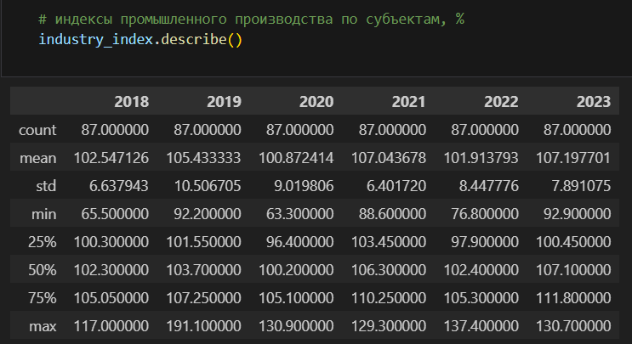
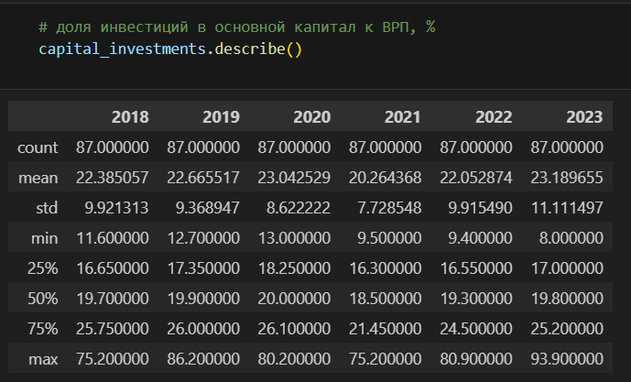
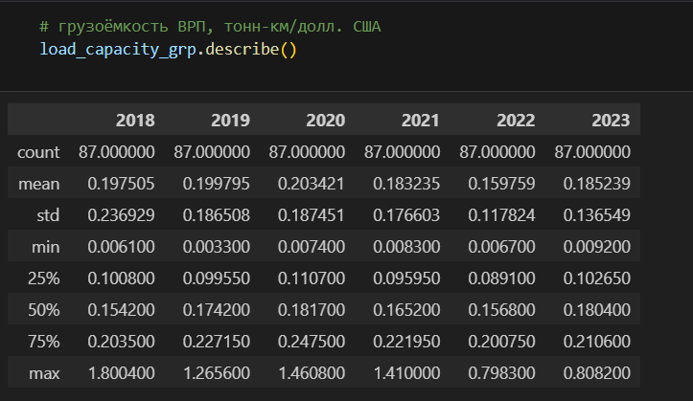
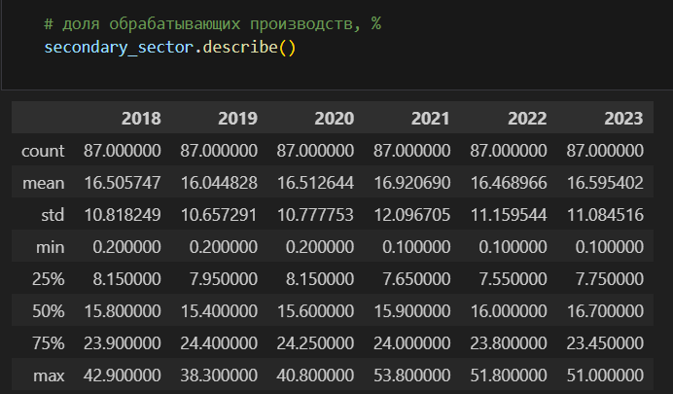
EDA, описательная статистика

Slide 5
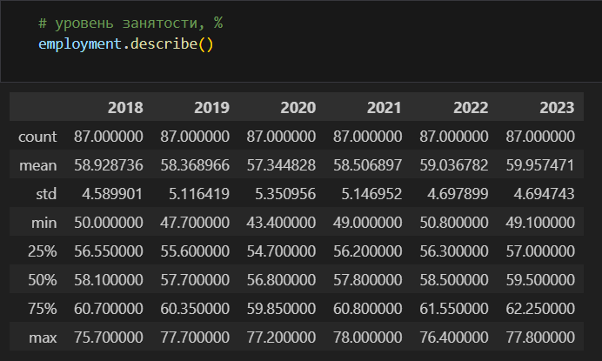
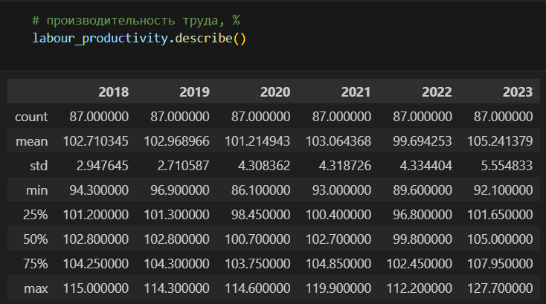
EDA, описательная статистика

Slide 6
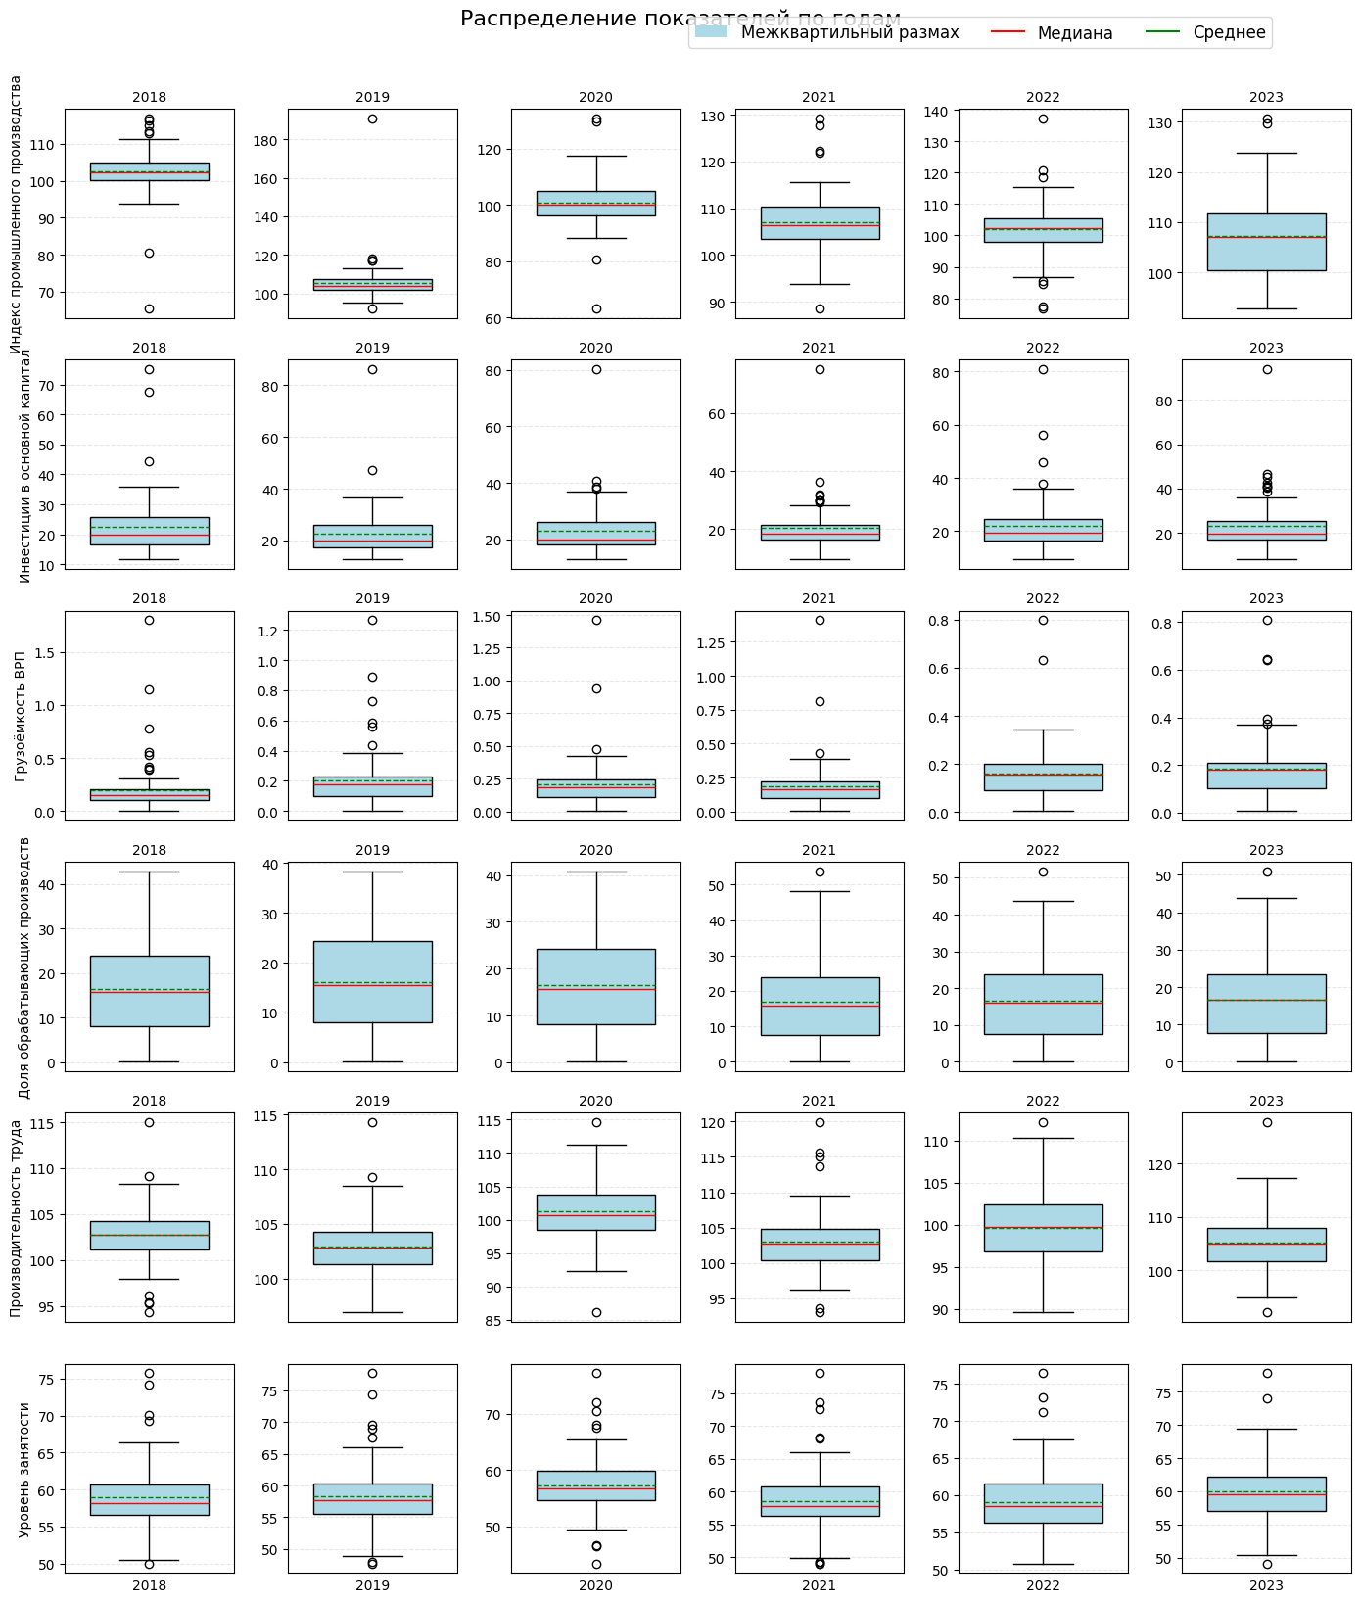
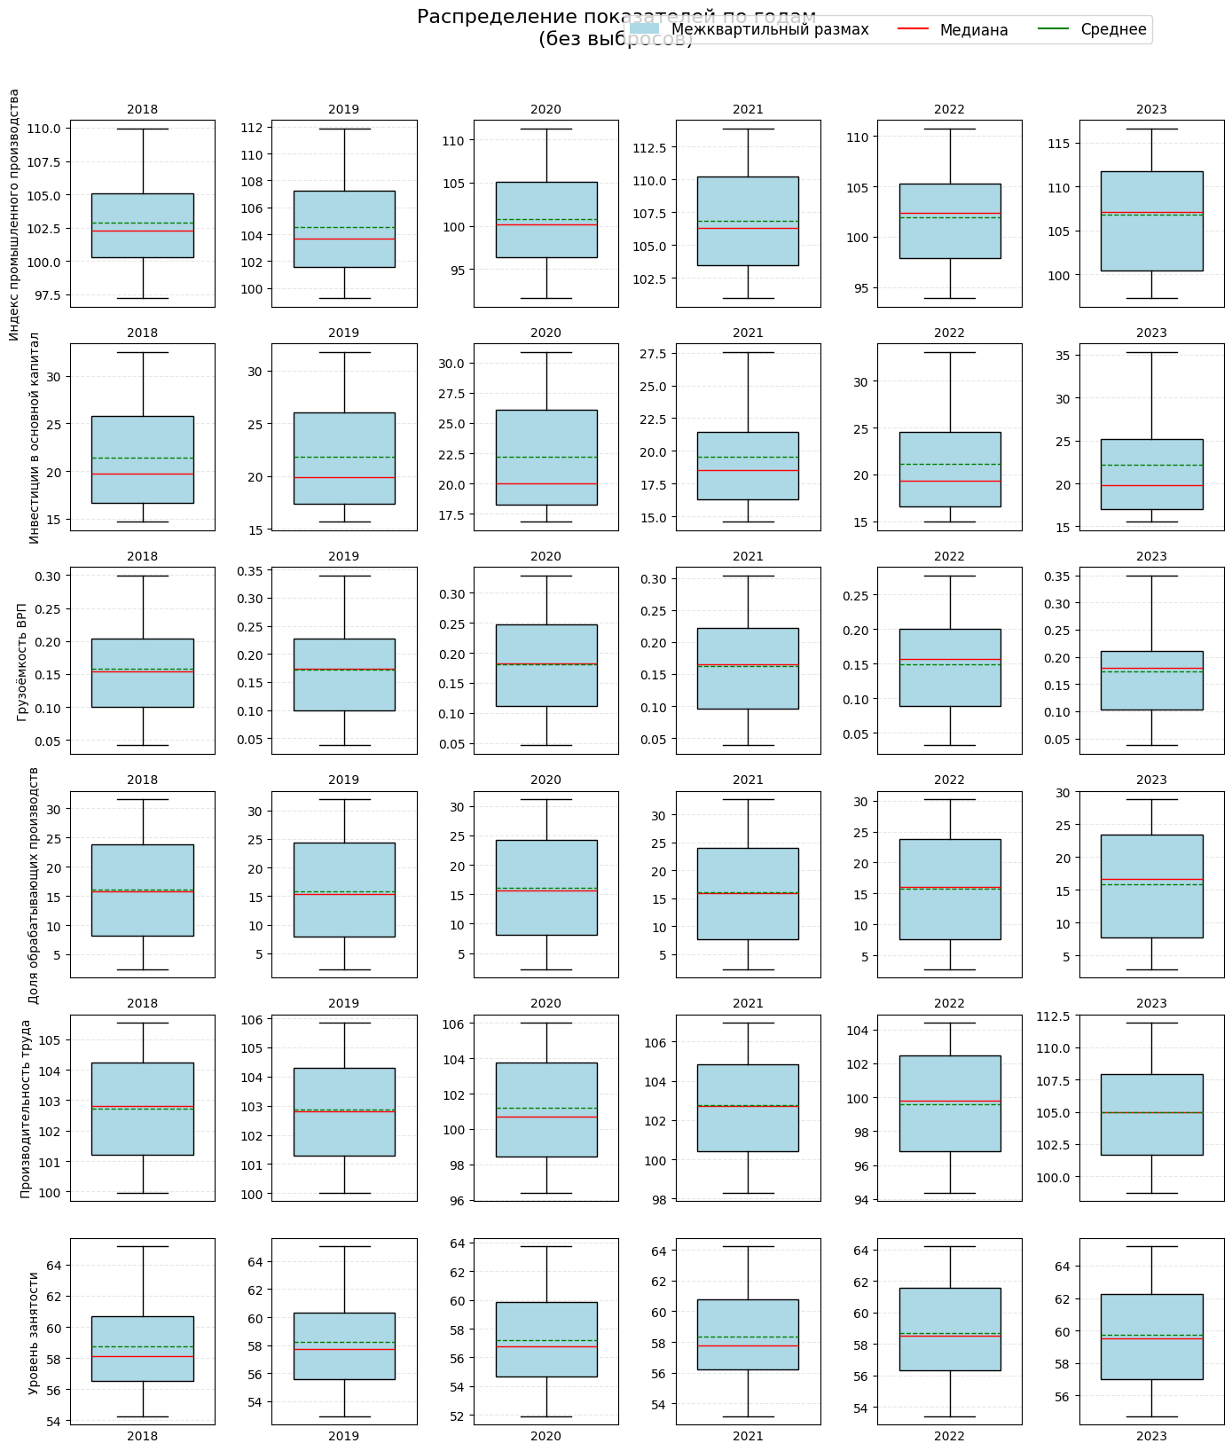

Slide 7
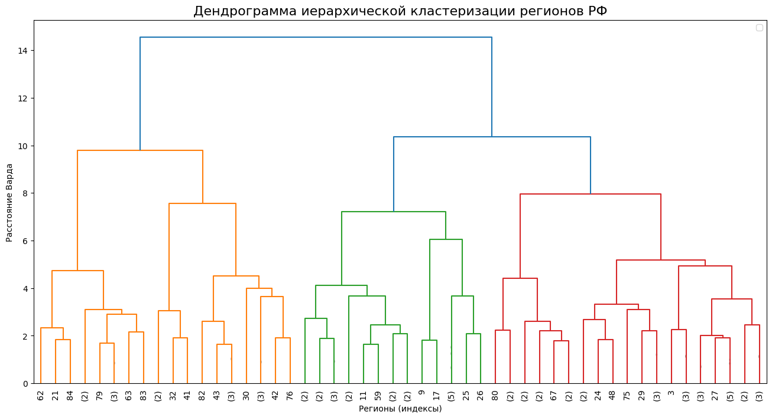
Кластеризация регионов (Ward)

Slide 8
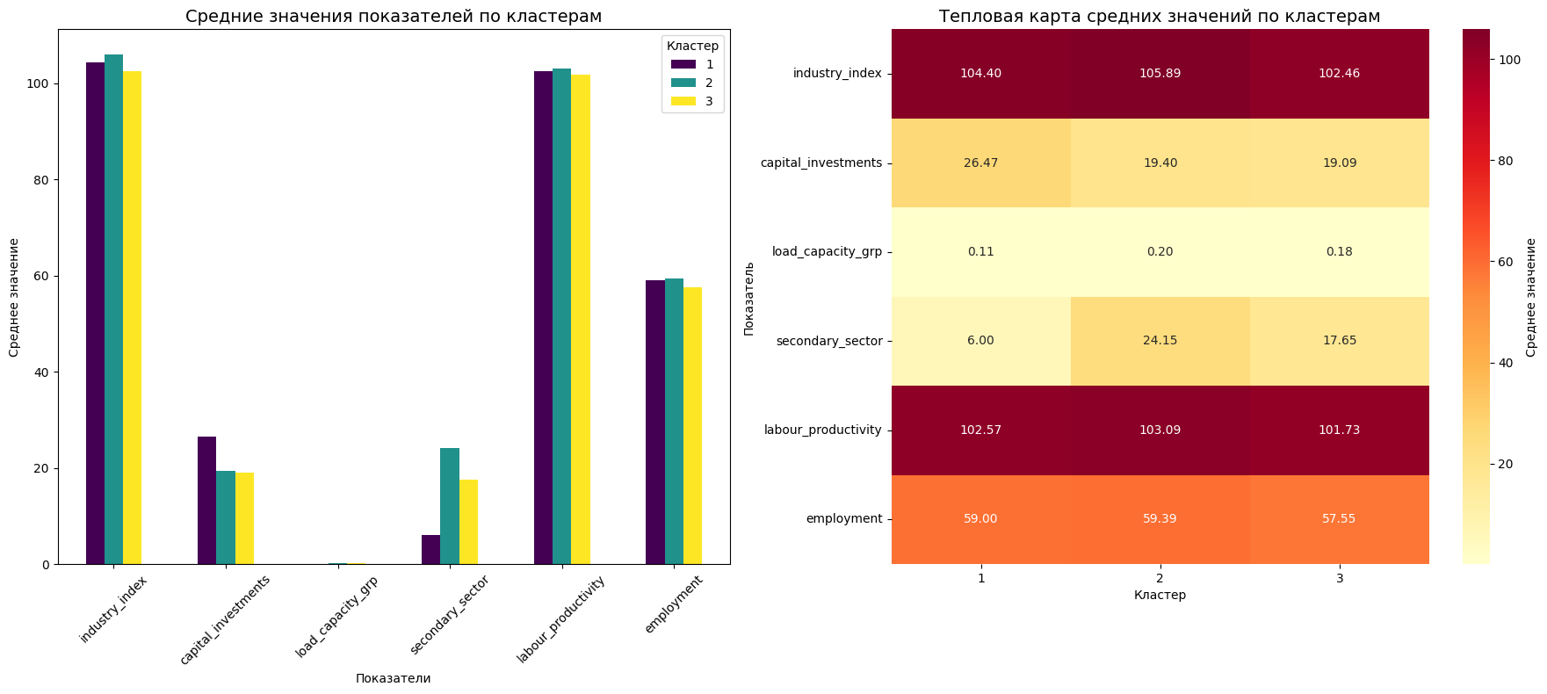
Описание особенностей кластеров

Slide 9
Письменное описание каждого кластера
КЛАСТЕР 1 (регионов: 26)
Средние значения показателей:
industry_index: 104.40
capital_investments: 26.47
load_capacity_grp: 0.11
secondary_sector: 6.00
labour_productivity: 102.57
employment: 59.00
Типичные регионы (первые 10):
- Курская область
- Ненецкий автономный округ
- Республика Адыгея
- Республика Крым
- Город Севастополь
- Республика Дагестан
- Республика Ингушетия
- Кабардино-Балкарская Республика
- Карачаево-Черкесская Республика
- Республика Северная Осетия-Алания
Характеристика кластера:
• Высокий уровень промышленного производства
• Высокий уровень инвестиций
• Высокая производительность труда
• Высокий уровень занятости
КЛАСТЕР 2 (регионов: 24)
Средние значения показателей:
industry_index: 105.89
capital_investments: 19.40
load_capacity_grp: 0.20
secondary_sector: 24.15
labour_productivity: 103.09
employment: 59.39
Типичные регионы (первые 10):
- Брянская область
- Владимирская область
- Ивановская область
- Калужская область
- Липецкая область
- Московская область
- Рязанская область
- Смоленская область
- Тверская область
- Тульская область
Характеристика кластера:
• Высокий уровень промышленного производства
• Низкий уровень инвестиций
• Высокая производительность труда
• Высокий уровень занятости
КЛАСТЕР 3 (регионов: 37)
Средние значения показателей:
industry_index: 102.46
capital_investments: 19.09
load_capacity_grp: 0.18
secondary_sector: 17.65
labour_productivity: 101.73
employment: 57.55
Типичные регионы (первые 10):
- Белгородская область
- Воронежская область
- Костромская область
- Орловская область
- Тамбовская область
- Республика Карелия
- Республика Коми
- Архангельская область
- Архангельская область (кроме Ненецкого АО)
- Вологодская область
Характеристика кластера:
• Низкий уровень промышленного производства
• Низкий уровень инвестиций
• Низкая производительность труда
• Низкий уровень занятости

Slide 10
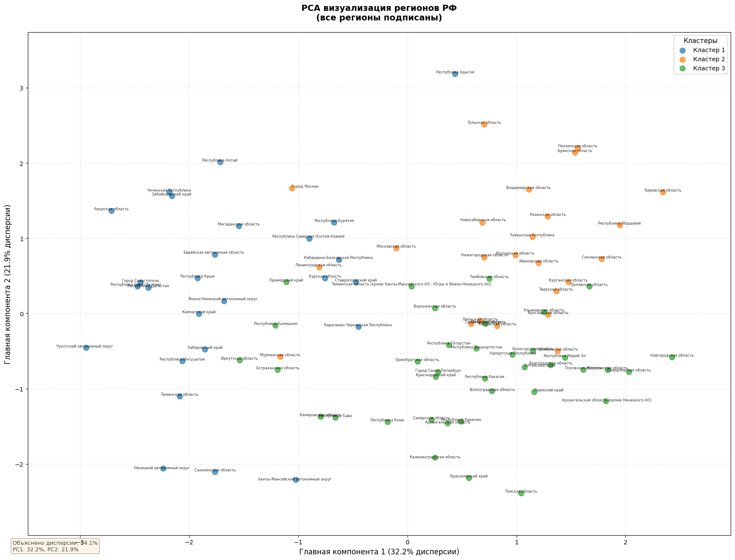
Визуализация кластеров с помощью метода главных компонент

Slide 11
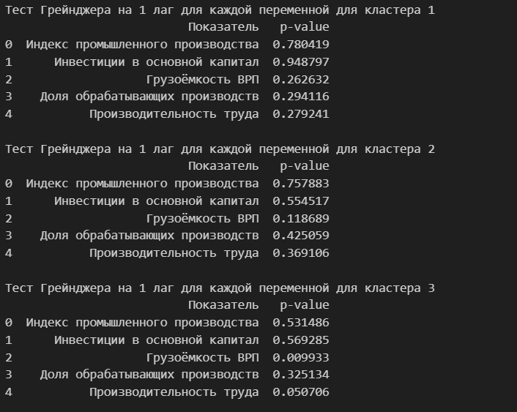
Тест Грейнджера для каждого кластера
Тест Грейнджера показывает, что при уровне значимости в 5% прогностическим потенциалом обладает только Грузоёмкость ВРП для 3 кластера. Производительность труда для 3 кластера значима с натяжкой

Slide 12
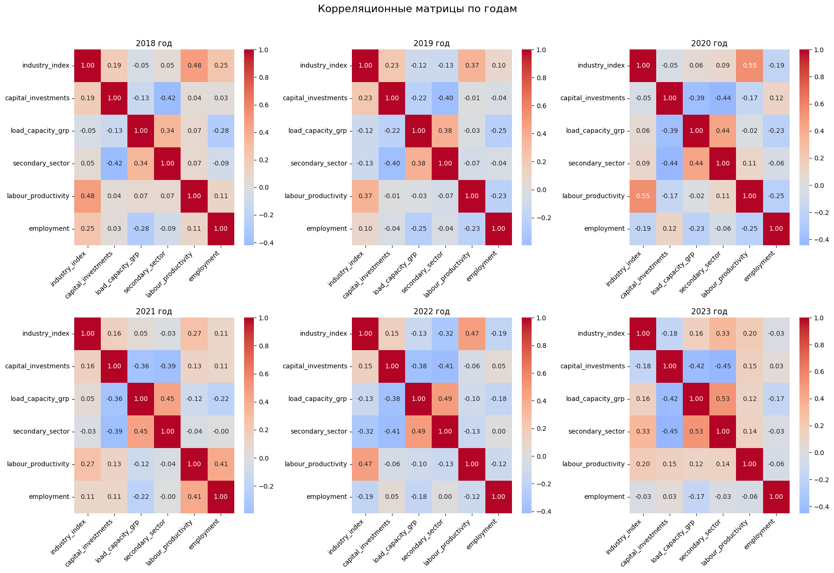

Slide 13
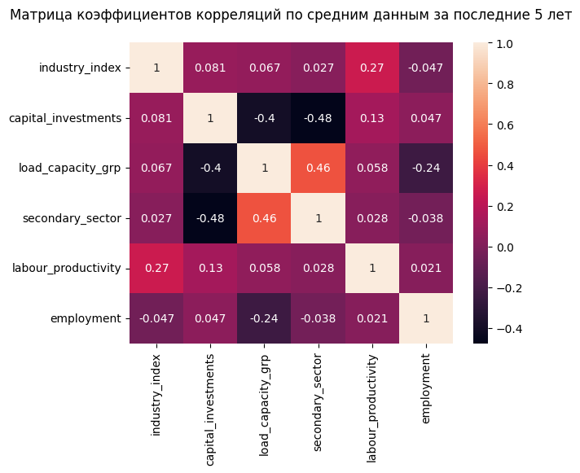
Матрица коэффициентов корреляции по средним данным

Slide 14
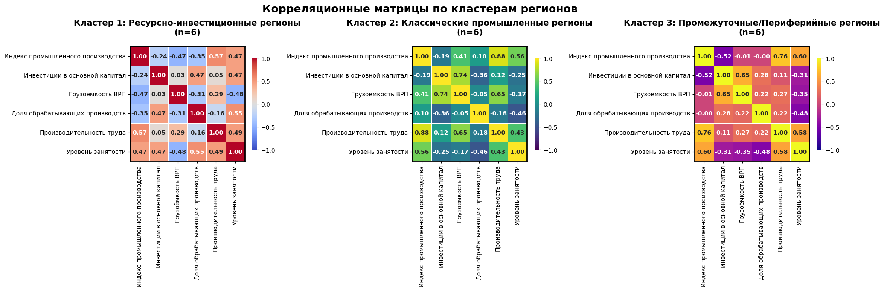
Корреляционные матрицы по кластерам

Slide 15
Регрессии для кластеров
Cluster №1
R2 = 80.49%
Intercept: coef=23.5039, se=10.6534, t=2.2062, p=0.1145
Индекс промышленности: coef=0.2321, se=0.0836, t=2.7752, p=0.0693
Доля обрабатывающих производств: coef=1.8760, se=0.6239, t=3.0066, p=0.0574
============================================================
Cluster №2
R2 = 96.67%
Intercept: coef=-2.9808, se=9.8489, t=-0.3027, p=0.7907
Индекс промышленности: coef=0.4376, se=0.0594, t=7.3709, p=0.0179
Доля инвестиций в ОК к ВРП: coef=2.0861, se=0.4020, t=5.1895, p=0.0352
Грузоёмкость ВРП: coef=-124.4766, se=20.2490, t=-6.1473, p=0.0255
============================================================
Cluster №3
R2 = 91.39%
Intercept: coef=42.1484, se=14.1508, t=2.9785, p=0.0967
Грузоёмкость ВРП: coef=-28.7532, se=13.7933, t=-2.0846, p=0.1725
Доля обрабатывающих производств: coef=-1.5127, se=0.5846, t=-2.5877, p=0.1225
Производительность труда: coef=0.4660, se=0.1226, t=3.8020, p=0.0627
============================================================

Slide 16
Выводы
Гипотеза подтверждается с оговорками
Влияние неоднородно по регионам
Качество моделей высокое: от 80% до 97%
В каждом кластере свой наиболее значимый фактор
Обнаружена непохожесть влияния развития реального сектора на некоторые добывающие регионы и регионы особого статуса (Крым, Севастополь и регионы СКФО)

